Slide 1
keras
순천향대학교
컴퓨터시스템연구실
고한설
19.04.15

Slide 2
keras
Keras는 무엇인가?
keras는 더 간단하게 더 쉽게 코딩을 할 수 있게 하도록 태어난 라이브러리
Keras는 tensorflow 위에서 동작하도록 설계
코드가 직관적이고 마치 블록 쌓는 것 과같이 신경망 모델 구성을 쉽게 할 수 있음
현재 google에서 tensorflow의 더 많은 기능을 keras에 추가하는 중
설치 방법
Tensorflow가 설치된 가상환경-> pip install keras -> python3 실행 ->
import keras -> import 시 설치 완료

Slide 3
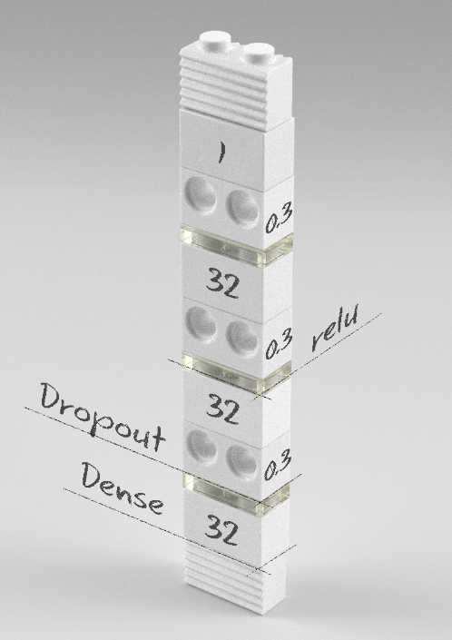
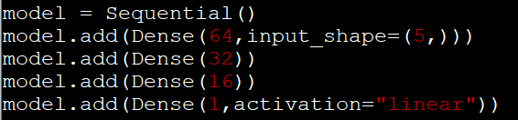
Keras model class
Sequential model
Layer 들이 일렬로 나열된 모델
Add를 사용하여 layer를 추가
Layer 종류는 tensorflow의 구조들을 제공

Slide 4
Keras dense layer
Dense
Dense는 완전 연결 계층 Layer
가장 대표적인 w*x+b 의 형태와 같은 계산수행
Arguments
Units : 노드의 개수
Input_shape & input_dim : 입력의 차원
Keras.lyers.Dense(1,input_shape(1,) 라면 1개씩 여러 번 수행하겠다는 의미
Activation : 활성화 함수 - ex)relu,softmax,linear
Default : None

Slide 5
Keras compile
Complie
모델을 어떻게 학습을 할 것인가?
Loss
손실 함수 mse,rmse,categorical_crossentropy
Optimizer
최적화 Adam 등등
기타 옵션
Metrics – 정확도를 시각화해주는 옵션
Metrics=[‘accuracy’]를 삽입하게 되면 내부적으로 categorical_accuracy 함수를 호출하여 정확도계산
이 함수는 실제값 과 예측값을 인자로 받아 수행함

Slide 6
Keras fit
Fit
모델 학습
Arguments
Input_data,real_data,epochs,batch_size
Epochs는 input_data 크기만큼 반복 만일 x_data가 500개면 epochs=10 이면 총 5000번 수행
Batch_size는 가중치를 몇 개의 샘플로 갱신할것인가 참고)-https://tykimos.github.io/2017/03/25/Fit_Talk/
학습시 compile에서 metrics 옵션을 주었다면 이러한 화면이 epoch 수 만큼 출력

Slide 7
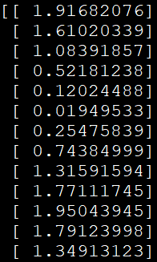
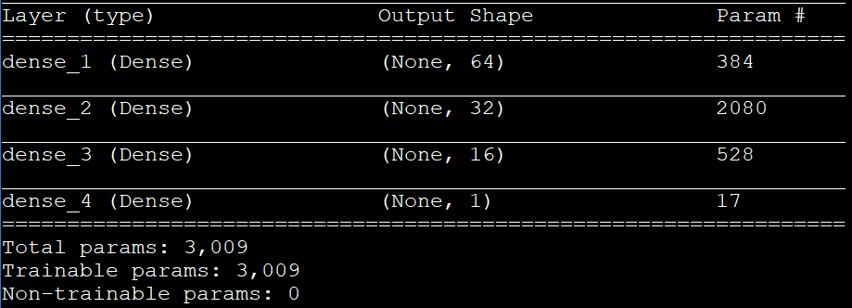
Keras predict & summary
Predict
Model에서 학습한 토대로 예측값을 뽑을때 사용
X의 입력 형태에 따라 예측 출력 차원또한 달라짐
2차원 형태의 데이터를 예측시에 출력 2차원
Summary
모델의 요약 표현을 출력

Slide 8
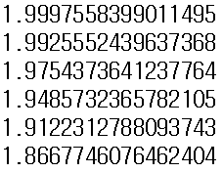
Keras 사용한 간단한 회귀모델
cui 환경에서 하는것을 추천
X -5 개 y – 1개 전처리하여 예측
모델
#sequential 모델
model = Sequential()
#Dense input_data 하나의상태당 64개의 노드로 전달
model.add(Dense(64,input_shape=(5,)))
Model.add(Dense(32))
Model.add(Dense(16))
model.add(Dense(1,activation="linear"))
#모델의 요약본 출력
model.summary()

Slide 9
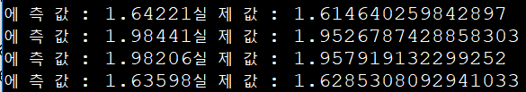
Keras 학습
fit
#모델 학습 후 예측값 실제값 출력
model.compile(loss='mean_squared_error',optimizer='adam',metrics=['accuracy'])
model.fit(train_x,train_y,epochs=100,batch_size = 5)
y_pred = model.predict(test_x)
for i,k in enumerate(test_y):
print("에측값: " + str(y_pred[i][0]) + "실제값: "+str(k[0]))
Cui 환경에서는 matplot 그래프 출력 불가능
csv 파일로 만들어서 notebook에서 실행 f = open('predicttion_sugarblood.csv','w',encoding='utf-8',newline='')
wr = csv.writer(f)
for i in range(len(y_pred)):
wr.writerow([y_pred[i][0],test_y[i][0]])
f.close()

Slide 10
Keras 평가
fit
#모델 학습 후 예측값 실제값 출력
model.compile(loss='mean_squared_error',optimizer='adam',metrics=['accuracy'])
model.fit(train_x,train_y,epochs=100,batch_size = 5)
y_pred = model.predict(test_x)
for i,k in enumerate(test_y):
print("에측값: " + str(y_pred[i][0]) + "실제값: "+str(k[0]))
Cui 환경에서는 matplot 그래프 출력 불가능
csv 파일로 만들어서 notebook에서 실행 f = open('predicttion_sugarblood.csv','w',encoding='utf-8',newline='')
wr = csv.writer(f)
for i in range(len(y_pred)):
wr.writerow([y_pred[i][0],test_y[i][0]])
f.close()

Slide 11
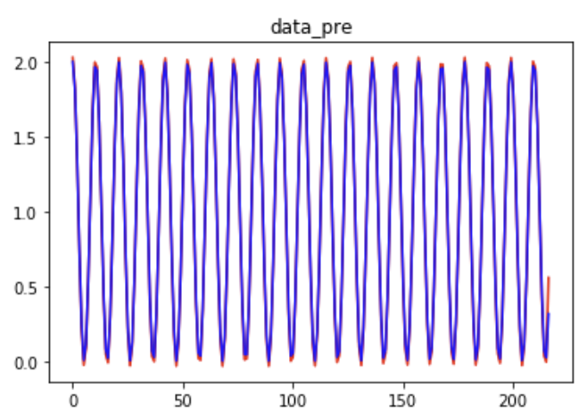
Keras 평가
예측 그래프 출력

